Slide 1
Знаки дорожного движения
Составил воспитатель
МКДОУ «Детский сад с.Клементьево»
Суздальского района Владимирской области
Куренкова Мария Васильевна
.
.

Slide 2
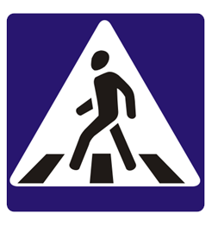
Что это такое?
Это знаки дорожного движения

Slide 3
Ребята, как вы думаете всегда ли существовали знаки дорожного движения?
В давние времена, когда не было ни личных автомобилей, ни общественного транспорта, и даже конных экипажей, люди ходили пешком из одного поселения в другое. Им надо было знать, куда ведёт та или иная дорога, какое расстояние осталось пройти до нужного места. Чтобы передать эту информацию, наши предки ставили на дорогах камни, особым образом надламывали ветки, делали зарубки на стволах деревьев. Это были своего рода первые знаки дорожного движения. Но серьёзная необходимость в дорожных знаках возникла с появлением автомобилей. Было решено, что дорожные знаки во всём мире должны быть едиными по назначению и виду, при этом на всех дорожных знаках должны быть не надписи, а символы - понятные и иностранным туристам, и неграмотным людям. Дорожные знаки устанавливаются с правой стороны, по ходу движения, за 250 метров до начала опасного участка.
.

Slide 4
В 1909 году были установлены первые четыре дорожных знака. Они сохранились и до наших дней, хотя их внешний вид изменился.
«Пересечение равнозначных дорог»
«Опасный поворот»
«Железнодорожный переезд со шлагбаумом»
«Неровная дорога»
Такими мы видим их в настоящее время
.

Slide 5
Для обеспечения безопасности движения и существуют дорожные знаки. Их много, они имеют разные цвета и форму. Сделано это для того, чтобы все, кто участвует в дорожном движении - и пешеходы, и водители - могли лучше понимать язык знаков.
Все дорожные знаки принято делить на восемь групп:
Предупреждающие знаки
Знаки приоритета
Запрещающие знаки
Предписывающие знаки
Знаки особых предписаний
Информационные знаки
Знаки сервиса
Знаки дополнительной информации (таблички)

Slide 6
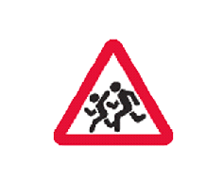
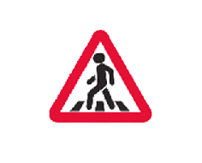
Предупреждающие знаки - эти знаки предупреждают водителей о том, что они приближаются к опасным местам на дороге. Предупреждающие знаки имеют треугольную форму, белый фон и красную окантовку.
Посреди дороги дети,
Мы всегда за них в ответе.
Чтоб не плакал их родитель,
Будь внимательней, водитель!
«Дети»
Здесь наземный переход,
Ходит целый день народ.
Ты, водитель, не грусти,
Пешехода пропусти!
«Пешеходный переход»
Этот знак тревогу бьет – Вот опасный поворот! Ехать, здесь, конечно можно, Только очень осторожно – Никогда не обгонять, Пассажиров не менять!
«Опасный поворот»
.

Slide 7
Знаки приоритета - эти знаки устанавливают очерёдность проезда перекрёстков или узких участков дороги. Они указывают на то, что некоторые участники дорожного движения имеют преимущество во время движения. Знаки приоритета имеют разную форму и разный цвет.
Вот он знак, каких не много: Это главная дорога! Если едешь ты по ней, Всех становишься главней. И тебе, как будто богу, Уступают все дорогу!
«Главная дорога»
Если видишь этот знак, Знай, что он непросто так. Чтобы не было проблем, Уступи дорогу всем!
«Уступите
дорогу»
Ты, шофер, не торопись,
Видишь знак, остановись!
Прежде чем продолжить путь,
Осмотреться не забудь.
«Движение
без остановки
запрещено»
.

Slide 8
Запрещающие знаки - самые строгие из всех дорожных знаков. Ведь они вводят разные запреты и ограничения. Запрещающие знаки имеют круглую форму и красную окантовку. Запрещающий знак говорит водителям и пешеходам: «Внимание! Этого делать нельзя!».
В дождь и в ясную погоду
Здесь не ходят пешеходы.
Говорит им знак одно:
"Вам ходить запрещено!"
«Движение
пешеходов
запрещено»
Сообщает знак бесстрастно: “Ехать здесь быстрей опасно! Так что будьте вы добры Снизить скорость до поры!”
«Ограничение
максимальной
скорости»
Знак водителей стращает,
Въезд машинам запрещает!
Не пытайтесь сгоряча
Ехать мимо кирпича!
«Въезд
запрещен»
Знак любителей обгона Объявляет все закона! В этом месте, сразу ясно, Обгонять других опасно!
Эй, водитель, не гуди, Шумом спящих не буди. Не пугай гудком прохожих, Ведь и сам оглохнешь тоже.
«Обгон
запрещен»
«Подача звукового
сигнала запрещена»
.

Slide 9
Предписывающие знаки – эти знаки предписывают (то есть указывают) водителям и пешеходам, как должно осуществляться движение по дорогам. Они имеют круглую форму и синий фон.
Велосипедная дорожка, Обгоняй Максим Сережку. Вам никто не помешает – Этот знак все дети знают.
«Велосипедная
дорожка»
По пешеходной дорожке, Шагают только ножки. Лишь в коляске, малышам, Можно ездить, не спеша.
«Пешеходная
дорожка»
.

Slide 10
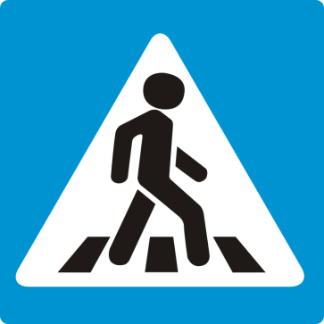
Знаки особых предписаний- эта группа знаков вводит или отменяет определённые режимы движения.
Непосредственно для пешеходов предназначены такие знаки
Остановка, толпится народ. Скоро автобус подойдёт. Здесь ждут транспорт городской, Едут в офис, в цех, домой. Едут в школу, детский сад, В праздник едут на парад. В уличном круговороте Транспорт городской в почете!
«Место остановки
автобуса и (или)
троллейбуса»
На пути ребят – дорога, Транспорт ездит быстро, много. Светофора рядом нет, Знак дорожный даст совет. Надо, чуть вперед пройти, Там, где «Зебра» на пути. «Пешеходный переход» – Можно двигаться вперед.
«Пешеходный
переход»
.

Slide 11
Информационные знаки- эти знаки сообщают о расположении населённых пунктов и других объектов, а также об установленных и рекомендуемых режимах движения.
Пешеходам важно знать такие информационные знаки
На широкой улице Глаза от красок жмурятся. Разноцветные машины: Волги, лады, лимузины. Где дорогу перейти, На ту сторону пройти? Всем поможет переход, Под землею, что идет.
«Подземный
пешеходный
переход»
«Наземный
пешеходный
переход»
.

Slide 12
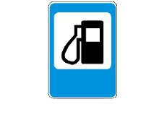
Знаки сервиса оказывают и водителям, и пешеходам добрые услуги. Они подсказывают, на каких участках дороги находятся весьма нужные и полезные объекты. Любой участник дорожного движения с помощью этих знаков найдёт место, где получит нужную ему услугу. Знаки сервиса имеют прямоугольную форму, синий цвет и чёрные изображения на белом фоне.
Коли вам нужна еда, То пожалуйте сюда! Эй, шофер, внимание! Скоро пункт питания!
Если нужно вам лечиться,
Знак подскажет, где больница.
Сто серьезных докторов
Там вам скажут: "Будь здоров!"
«Пункт
питания»
«Больница»
Не доедешь без бензина
До кафе и магазина.
Этот знак вам скажет звонко:
"Рядышком бензоколонка!"
«Автозаправочная
станция»
Если нужно дозвониться
Хоть домой, хоть заграницу,
Знак поможет, скажет он,
Где искать вам телефон!
«Телефон»
.

Slide 13
Знаки дополнительной информации (таблички). Эти знаки отличаются от всех других дорожных знаков. Они имеют небольшие размеры, прямоугольную форму и, как правило, чёрные надписи и изображения на белом фоне. Особенность этих знаков заключается в том, что они используются только вместе с другими дорожными знаками.
«Вид
транспортного
средства»
«Направление
действия»
«Расстояние до объекта»
.

Slide 14
Ребята, помните!
Знание знаков дорожного движения велико. Без них было бы невозможно установить порядок на дорогах, предупредить пешеходов и водителей о возможных помехах при движении. Для обеспечения безопасности движения все участники дорожного движения должны изучать правила и неукоснительно следовать им!
.

Slide 15
Использованная литература
Элькин Г.Н. Правила безопасного поведения на дороге. – Литера, 2008.
Интернет ресурсы:
http://avtobip.ru
http://zanimatika.narod.ru
http://www.stihi.ru
.

